Slide 1

TOÁN 4
Tập 2
Tuần 23
Bài 64: Luyện tập chung Tiết 1

Slide 2



Slide 3

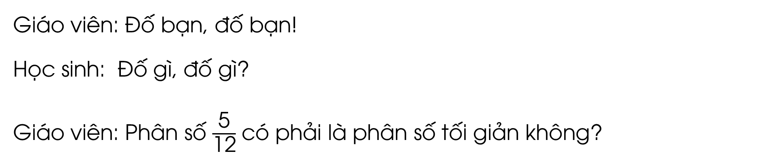
TRÒ CHƠI “ĐỐ BẠN”
Giáo viên: Đố bạn, đố bạn!
Học sinh: Đố gì, đố gì?
Giáo viên: Phân số $\frac{\text{5}}{\text{12}}$ có phải là phân số tối giản không?

Slide 4

TRÒ CHƠI “ĐỐ BẠN”
Giáo viên: Đố bạn, đố bạn!
Học sinh: Đố gì, đố gì?
Giáo viên: Sắp xếp các phân số $\frac{\text{1}}{\text{12}}$; $\frac{\text{5}}{\text{4}}$; $\frac{\text{2}}{\text{3}}$ theo thứ tự từ bé đến lớn.

Slide 5


Slide 6

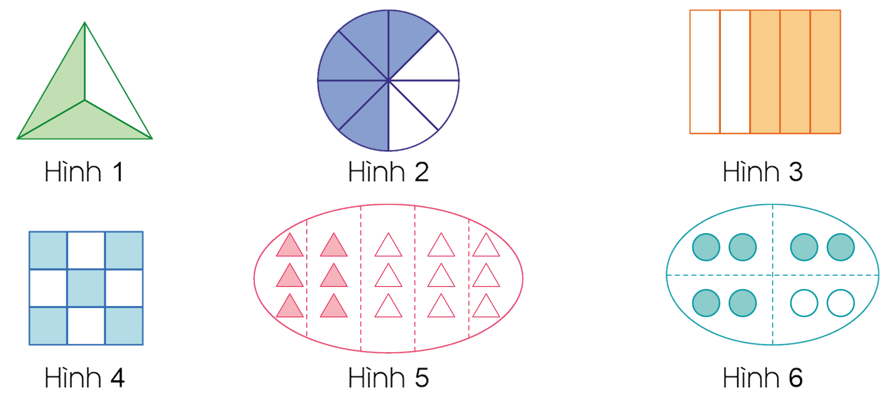
01
Nêu phân số chỉ số phần đã tô màu trong mỗi hình sau:
2
3
5
8
3
5
2
5
3
4
5
9

Slide 7
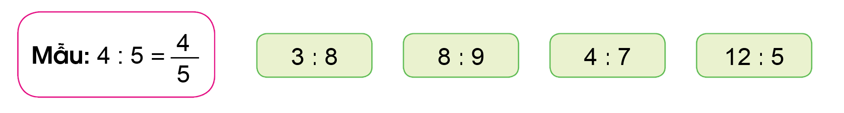

02
a) Viết thương của mỗi phép chia sau dưới dạng phân số (theo mẫu):
3 : 8 =
8 : 9 =
4 : 7 =
12 : 5 =
3
8
8
9
4
7
12
5
b) Viết các số sau dưới dạng phân số có mẫu số là 1:
7
1
9
1
21
1
40
1

Slide 8
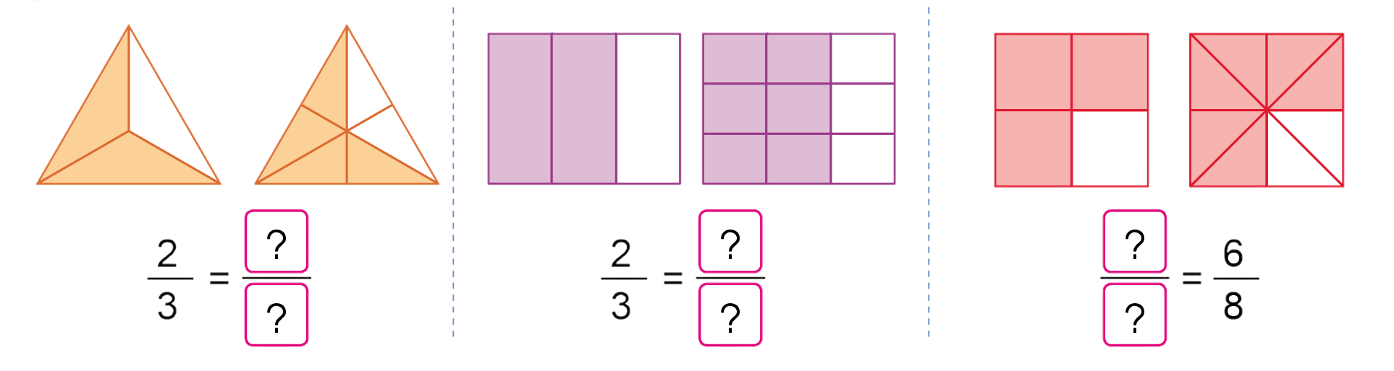
HOẠT ĐỘNG CẶP ĐÔI
03
Quan sát hình vẽ, nêu phân số thích hợp:
4
6
3
6
9
4

Slide 9
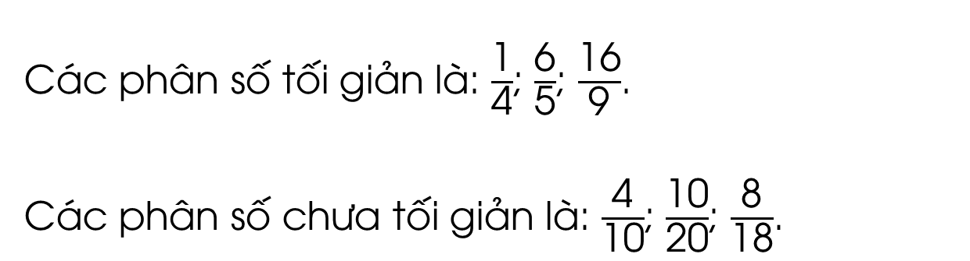

Trong các phân số $\frac{\text{1}}{\text{4}}$; $\frac{\text{6}}{\text{5}}$; $\frac{\text{4}}{\text{10}}$; $\frac{\text{16}}{\text{9}}$; $\frac{\text{10}}{\text{20}}$; $\frac{\text{8}}{\text{18}}$
04
a) Phân số nào là phân số tối giản?
Trả lời
Các phân số tối giản là: $\frac{\text{1}}{\text{4}}$; $\frac{\text{6}}{\text{5}}$; $\frac{\text{16}}{\text{9}}$.
Các phân số chưa tối giản là: $\frac{\text{4}}{\text{10}}$; $\frac{\text{10}}{\text{20}}$; $\frac{\text{8}}{\text{18}}$.

Slide 10
Trong các phân số $\frac{\text{1}}{\text{4}}$; $\frac{\text{6}}{\text{5}}$; $\frac{\text{4}}{\text{10}}$; $\frac{\text{16}}{\text{9}}$; $\frac{\text{10}}{\text{20}}$; $\frac{\text{8}}{\text{18}}$
04
b) Rút gọn các phân số chưa tối giản?
Trả lời
4
10
4 : 2
10 : 2
2
5
10
20
10 : 10
20 : 10
1
2
8
18
8 : 2
18 : 2
4
9
=
=
=
=
=
=

Slide 11

Qua bài học hôm nay, em luyện tập được những kiến thức gì?

Slide 12
Muốn quy đồng mẫu số hai phân số ta làm thế nào?
Muốn so sánh hai phân số cùng mẫu số hoặc khác mẫu số ta làm thế nào?

Slide 13


Slide 14


Ôn tập kiến thức đã học
Hoàn thành bài tập trong VBT
Đọc và chuẩn bị trước
Bài 64: Luyện tập chung Tiết 2

Slide 15


Slide 16



Để kết nối cộng đồng giáo viên và nhận thêm nhiều tài liệu giảng dạy,
mời quý thầy cô tham gia Group Facebook
theo đường link:
Hoc10 – Đồng hành cùng giáo viên tiểu học
Hoặc truy cập qua QR code

